Slide 1
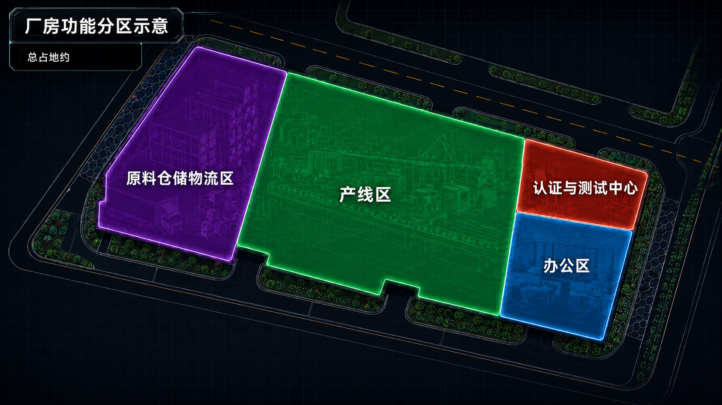
13000m²
该工厂位于海盐县浙江省北部杭嘉湖平原，海盐县地理优越，县城武原镇北距上海118公里，南离杭州98公里.境内主要公路有01省道东西大道、盐湖公路、盐王公路等，四级以上公路总里程189.5公里。公路、水路网络交织，四通八达，交通十分便利。本项目周边给排水、供电等基础设施均已完善，可以满足项目生产需要。

